Slide 1
Breast cancer prediction via ML alghorithms

Slide 2
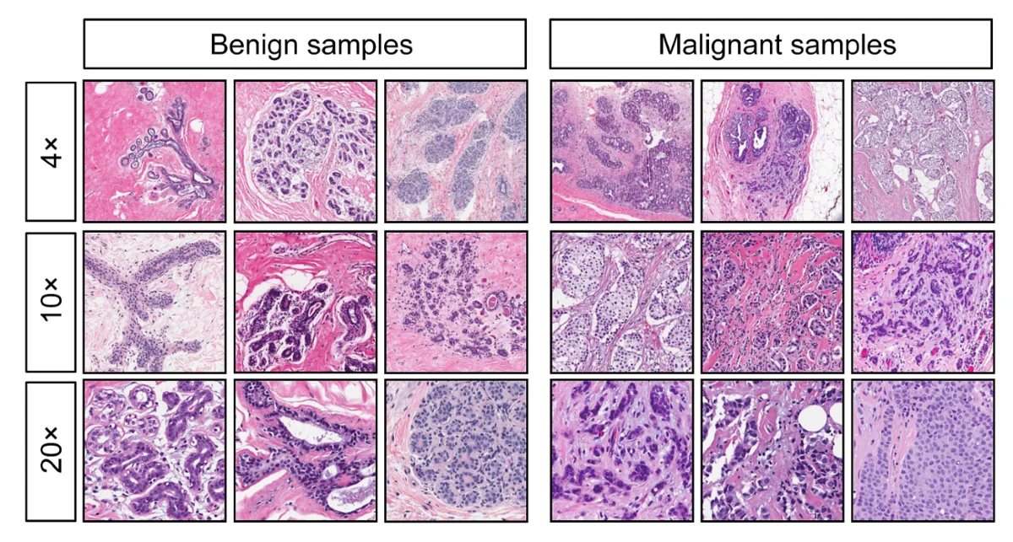
О датасете
Фичи вычислен на основе оцифрованного изображения тонкоигольного аспирата (FNA) массы молочной железы. Фичи описывают характеристики клеточных ядер, присутствующих на изображениях. Пример таких изображений показан ниже

Slide 3
Несколько слов о выборе метрик и моделей
В качестве метрики была выбрана точность по причине того, что это основная метрика, выбранная в конкурсе, а также потому что ответы не является равными по важности, что вносится некоторой несбалансированностью классов. Среди моделей выбраны были LogisticRegression и RandomForest Они были выбраны, поскольку датасет является маленьким, что не ограничивает использование таких методов, как градиентный бустинг, стакинг и тп, по причине переобучения

Slide 4
Анализ и обработка датасета
Датасет состоит из 32 фич:
ID пациента (целочисленное знач)
Диагноз (доброкачественная или злокачественная)
Десять фич, для которых взяты среднее, среднее отклонение, худшее:
1. Радиус
2. Текстура
3. Периметр
4. Площадь
5. Гладкость
6.Компактность ( (периметр)^2 / площадь - 1.0)
7.Вогнутость
8. Кол-во вогнутостей
9. Симметричность
10.Фрактальная размерность

Slide 5
Анализ и обработка датасета
В датасете имеется ненужный столбец Unnamed, предназначение его неясно, а значения у него все NaN, потому первым делом убираем его, а также ID.

Slide 6
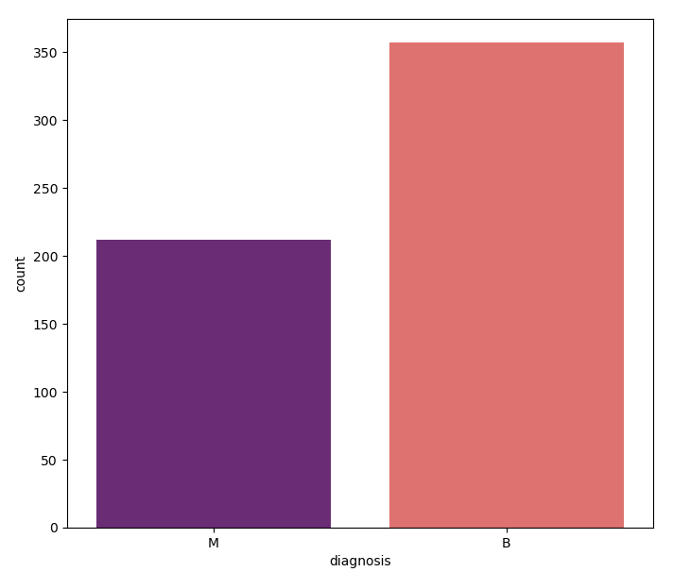
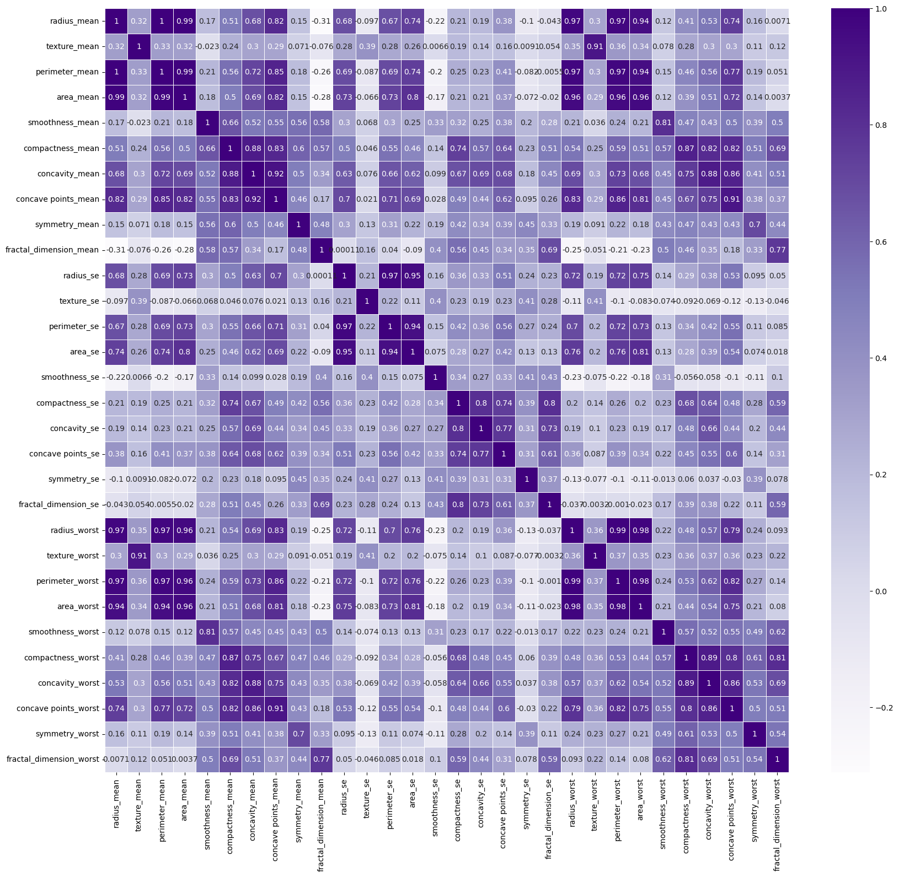
Анализ и обработка датасета

Slide 7
Анализ и обработка датасета
Из хитмапы можем увидеть, что radius_mean, perimeter_mean и area_mean сильно коррелируют, потому буду использовать только area_mean.
Compactness_mean, concavity_mean и concave points_mean тоже коррелируют, так выберу concavity_mean
radius_se, perimeter_se and area_se коррелируют, так я выберу area_se. Такая же ситуация с худшим. Compactness_se, concavity_se и concave points_se коррелируют, так я беру concavity_se.
texture_mean и texture_worst коррелируют, беру texture_mean area_worst и area_mean коррелируют, беру area_mean.

Slide 8
Анализ и обработка датасета
Итог: После обработки осталось 16 фич, не считая диагноз.

Slide 9
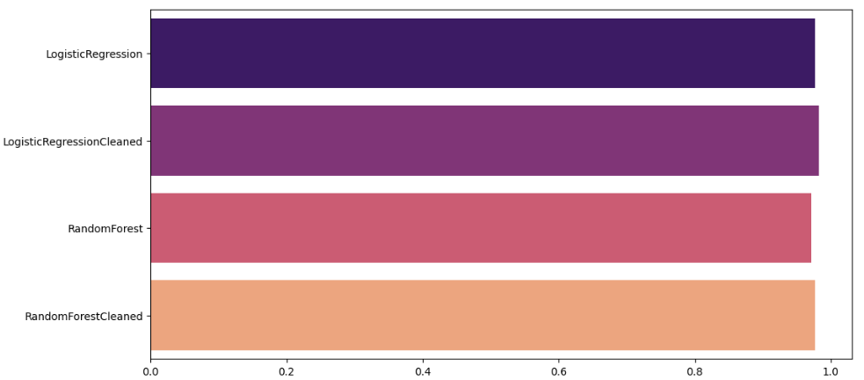
Результаты

